Slide 1



Název školy: ZŠ Klášterec nad Ohří, Krátká 676
Autor: Lenka Špillerová
Název materiálu: VY_32_INOVACE_10-14_ Přemyslovci a jejich sousedé
Číslo projektu: CZ.1.07/1.4.00/21.1115
Anotace: Prezentace pro 7. ročník o životě v přemyslovském knížectví v 11. a 12. století a vztazích mezi Přemyslovci a sousedními státy. Určeno k výkladu, zápisu do sešitu a opakování látky pomocí doplňování na časovou osu a do rodokmenu přemyslovských vládců .

Slide 2
Oldřich + Božena
Břetislav + Jitka
Vratislav II.
Vladislav I.
Ota Olomoucký
Vladislav II. + Judita
Konrád Brněnský
Soběslav I.
Přemysl Otakar I.
Jaromír
Spytihněv II.
Bedřich
Vybraní přemyslovští vládci

Slide 3
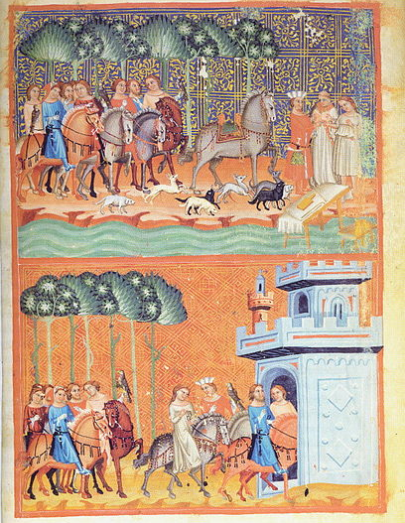
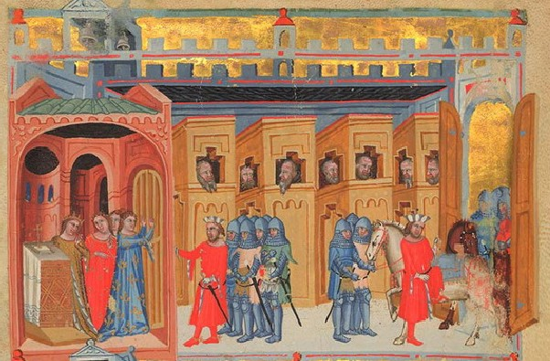
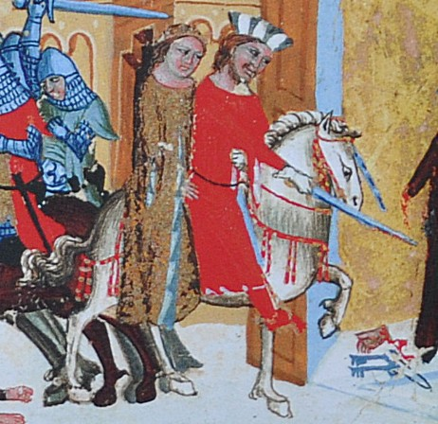
BŘETISLAV „Český Achilles“
syn Oldřicha a Boženy
manželku Jitku unesl z kláštera
http://cs.wikipedia.org/wiki/Soubor:Dalimil-Oldrich.jpg 23.9.2011
http://commons.wikimedia.org/wiki/File:Jitka_Bretislav_unos.jpg?uselang=cs 23.9.2011
http://cs.wikipedia.org/wiki/Soubor:Bretislav1_Jitka.jpg 23.9.2011

Slide 4
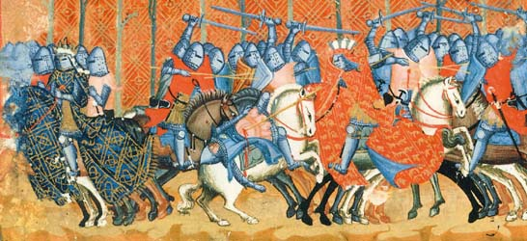
z Polska přivezl ostatky sv.Vojtěcha
hnězdenská dekreta = náš nejstarší soubor zákonů
seniorát = stařešinské právo – vládne nejstarší Přemyslovec
bitva u Brůdku
http://cs.wikipedia.org/wiki/Soubor:Bitva_u_Br%C5%AFdku.jpg 24.9.2011

Slide 5
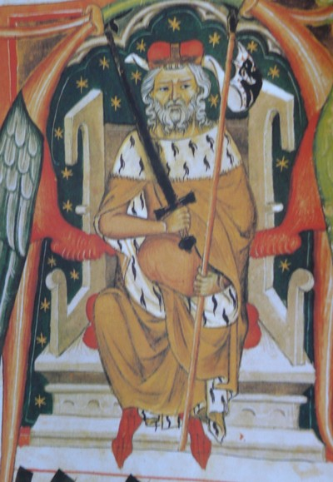
VRATISLAV II.
r.1085 první český král
titul za pomoc císaři Jindřichovi IV. v boji s papežem (o investituru)
investitura = uvedení do úřadu
http://commons.wikimedia.org/wiki/File:Vratislav2.jpg?uselang=cs 23.9.2011

Slide 6
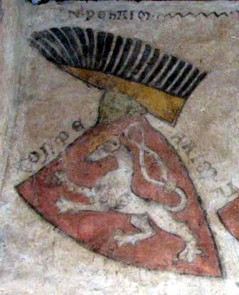
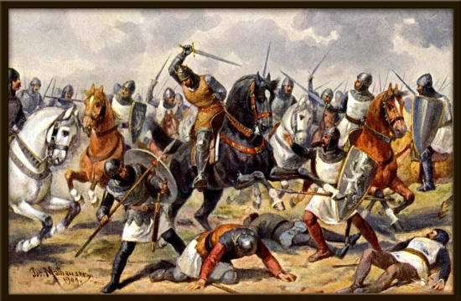
VLADISLAV II.
účast na 2. křížové výpravě
r.1158 druhý český král
manželka Judita, 1. kamenný most u nás
titul za pomoc císaři Fridrichovi Barbarossovi v boji u Milána
nový erb – stříbrný lev
http://cs.wikipedia.org/wiki/Soubor:MilanvaldislavII.jpg 24.9.2011
http://cs.wikipedia.org/wiki/Soubor:Gozzoburg-cechy.JPG 7.9.2011

Slide 7
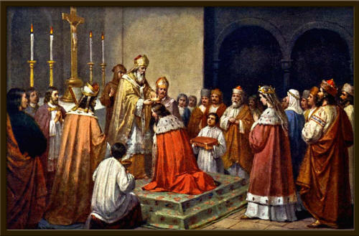
korunovace Vladislava II.
http://commons.wikimedia.org/wiki/File:Josef_Mathauser_- _Opat_Bo%C5%BEet%C4%9Bch_d%C3%A1v%C3%A1_korunu_kr%C3%A1li_Vratislavovi.jpg?uselang=cs citováno 25.9.2011
Královské tituly Vratislava II. a Vladislava II. byly omezeny pouze na osobu panovníka. Čechy nadále zůstávaly knížectvím.

Slide 8
Přemyslovský stát a jeho sousedé
země | kmen | rod | 1.panovník 1. král | centrum
Čechy | Čechů | Přemyslovci | Bořivoj Vratislav II | Praha
Polsko | Polané | Piastovci | Měšek Boleslav Chrabrý | Hnězdno
Uhersko | Maďaři r.955 poraženi na Lechu | Arpádovci | Arpád | Ostřihom Budín

Slide 9
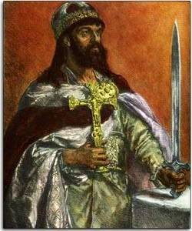
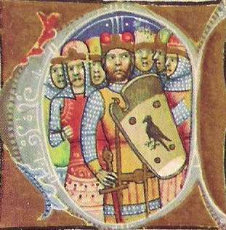
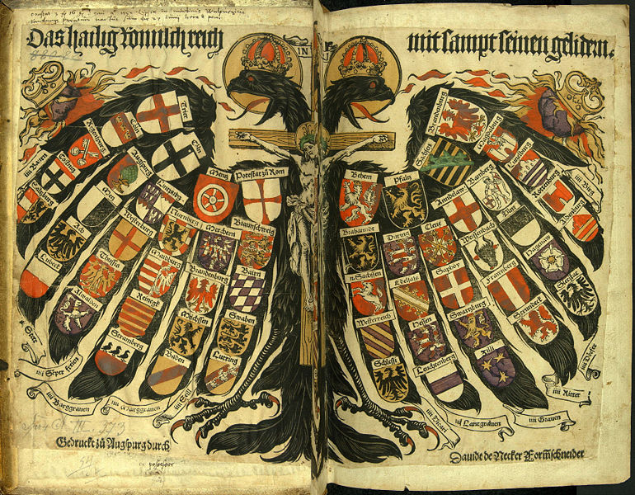


Svatá říše římská = seskupení řady zemí pod vládou římského krále/císaře
http://cs.wikipedia.org/wiki/Soubor:MieszkoDagome.jpg 28.9.2011
http://cs.wikipedia.org/wiki/Soubor:HetVezer-ChroniconPictum.jpg 4.9.2011
Polsko
Uhersko
http://cs.wikipedia.org/wiki/Soubor:Coa_Hungary_Country_History_(855-1301).svg 30.9.2011
http://cs.wikipedia.org/wiki/Soubor:POL_Przemys%C5%82_II_1295_COA.svg 30:9:2011
http://cs.wikipedia.org/wiki/Soubor:Quaterionenadler_David_de_Negker.jpg 30.9.2011

Slide 10
Ota Olomoucký
Konrád Brněnský
Soběslav I.
Bedřich
.
Jaromír
Spytihněv II.
Břetislav + Jitka
Vratislav II.
Vladislav II. + Judita
Vladislav I.
Oldřich + Božena
Přemysl Otakar II

Slide 11
1034
1085
1126
1197
1158
Vratislav II. králem
Přemysl Otakar knížetem
Vladislav II. králem
bitva u Chlumce
nástup Břetislava

Slide 12
použité zdroje
http://commons.wikimedia.org/wiki/File:Jitka_Bretislav_unos.jpg?uselang=cs 23.9.2011
http://cs.wikipedia.org/wiki/Soubor:Dalimil-Oldrich.jpg 23.9.2011
http://cs.wikipedia.org/wiki/Soubor:Bretislav1_Jitka.jpg 23.9.2011
http://cs.wikipedia.org/wiki/Soubor:Bitva_u_Br%C5%AFdku.jpg 24.9.2011
commons.wikimedia.org/wiki/File:Vratislav2.jpg?uselang=cs 23.9.2011
http://cs.wikipedia.org/wiki/Soubor:MilanvaldislavII.jpg 24.9.2011
http://cs.wikipedia.org/wiki/Soubor:Gozzoburg-cechy.JPG 7.9.2011
http://commons.wikimedia.org/wiki/File:Josef_Mathauser_- _Opat_Bo%C5%BEet%C4%9Bch_d%C3%A1v%C3%A1_korunu_kr%C3%A1li_Vratislavovi.jpg?uselang=cs citováno 25.9.2011
http://cs.wikipedia.org/wiki/Soubor:MieszkoDagome.jpg 28.9.2011
http://cs.wikipedia.org/wiki/Soubor:HetVezer-ChroniconPictum.jpg 4.9.2011
http://cs.wikipedia.org/wiki/Soubor:Quaterionenadler_David_de_Negker.jpg 30.9.2011
http://cs.wikipedia.org/wiki/Soubor:POL_Przemys%C5%82_II_1295_COA.svg 30:9:2011
http://cs.wikipedia.org/wiki/Soubor:Coa_Hungary_Country_History_(855-1301).svg 30.9.2011

